Slide 1

Web-framework Tapestry
(Курс “Інформаційні технології”)
2008

Slide 2
Tapestry та Tapestry 4
Tapestry – open-source Web-framework.
Не використовуються ні засоби Servlet API, ні стратегія Actions.
Принципово інший підхід, хоча в основі лежать класичні засади:
  об'єктна орієнтація;
  компонентний підхід;
  подієкерована обробка.
  Кожна HTML-сторінка, яку, наприклад, Tapestry 4 (Увага! Версії Tapestry відчутно відрізняються і, головне, не підтримують попередні) надає клієнтам, створюється цим фреймворком, виходячи з трьох складових частин (файлів):
    файл з HTML-шаблоном сторінки (звичайний HTML- файл);
    файл зі специфікацією компонентів сторінки;
    файл із Java-класом сторінки.
Зазвичай для початкової (першої) сторінки, що надається клієнтам, використовується ім'я Home, і відповідними трьома складовими частинами (файлами) виступають: Home.html, Home.page, Home.class.
Notes:
Більшість програмних систем - це інструментальні засоби, які використовуються у виробничій діяльності. Розробники ПС повинні бути переконані, що їх продукт дійсно допоможе людям, а не буде “баластом”, що тільки нав'язується начальством. Тому розробнику перш ніж безпосередньо братись за реалізацію ПС, треба спочатку зрозуміти ділову сферу. Реальним кроком для цього є ділове моделювання (або бізнес-моделювання, моделювання виробничої діяльності організації чи підприємства).

Slide 3
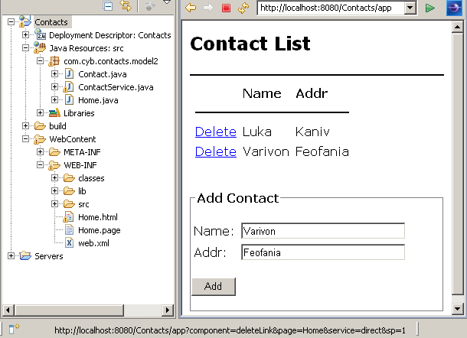
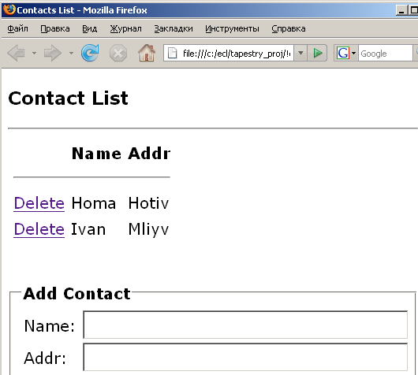
Файл з HTML- шаблоном та можливість “попереднього перегляду” Tapestry -сторінок
file:///c:/ecl/tapestry_proj/!contacts/Contacts/WebContent/WEB-INF/Home.html

Slide 4
HTML- шаблони Tapestry
Фрагмент Home.html
<tr jwcid="contacts">
<td><a href="" jwcid="deleteLink">Delete</a></td>
<td><span jwcid="@Insert"
value="ognl:currCnt.name">Homa</span></td>
<td><span jwcid="@Insert"
value="ognl:currCnt.addr">Hotiv</span></td>
</tr>
Не виводяться при генерації сторінки
  jwcid – Java Web Component ID,
  для посилань на компоненти у файлі Home.page (*. page) , які будуть використовуватись при генерації сторінки.
  Префікс ognl (від Object Graph Navigation Language – спеціальна мова виразів) дозволяє отримувати значення властивостей чи їх полів.
  Залежності: Home.html Home.page Home.class
  Tapestry містить біля 50 типів вбудованих компонентів.
Notes:
Більшість програмних систем - це інструментальні засоби, які використовуються у виробничій діяльності. Розробники ПС повинні бути переконані, що їх продукт дійсно допоможе людям, а не буде “баластом”, що тільки нав'язується начальством. Тому розробнику перш ніж безпосередньо братись за реалізацію ПС, треба спочатку зрозуміти ділову сферу. Реальним кроком для цього є ділове моделювання (або бізнес-моделювання, моделювання виробничої діяльності організації чи підприємства).

Slide 5
Home.html та Home.page файли
Фрагмент Home.html
<tr jwcid="contacts">
<td><a href="" jwcid="deleteLink">Delete</a></td>
<td><span jwcid="@Insert"
value="ognl:currCnt.name">Homa</span></td>
<td><span jwcid="@Insert"
value="ognl:currCnt.addr">Hotiv</span></td>
</tr>
<page-specification class="com.cyb.contacts.model2.Home">
<property name="currCnt"/>
<component id="contacts" type = "For" >
<binding name="source" value="contacts"/>
<binding name="value" value="currCnt"/>
</component>
<component id="deleteLink" type= "DirectLink" >
<binding name="listener" value="listener:onDeleteContact"/>
<binding name="parameters" value="currCnt.id"/>
</component>
Фрагмент Home.page
Notes:
Більшість програмних систем - це інструментальні засоби, які використовуються у виробничій діяльності. Розробники ПС повинні бути переконані, що їх продукт дійсно допоможе людям, а не буде “баластом”, що тільки нав'язується начальством. Тому розробнику перш ніж безпосередньо братись за реалізацію ПС, треба спочатку зрозуміти ділову сферу. Реальним кроком для цього є ділове моделювання (або бізнес-моделювання, моделювання виробничої діяльності організації чи підприємства).

Slide 6
Home. page та Home.java файли
<page-specification class="com.cyb.contacts.model2.Home">
<property name="currCnt"/>
<component id="contacts" type="For">
<binding name="source" value="contacts"/>
<binding name="value" value="currCnt"/>
</component>
<component id="deleteLink" type="DirectLink">
<binding name="listener" value="listener:onDeleteContact"/>
<binding name="parameters" value="currCnt.id"/>
</component>
Фрагмент Home.page
public List getContacts() {
return contSrvc.getContacts(); }
public void onDeleteContact(IRequestCycle cycle, int id){
contSrvc.removeContact(id);
cycle.activate("Home"); }
Фрагмент Home. java
Notes:
Більшість програмних систем - це інструментальні засоби, які використовуються у виробничій діяльності. Розробники ПС повинні бути переконані, що їх продукт дійсно допоможе людям, а не буде “баластом”, що тільки нав'язується начальством. Тому розробнику перш ніж безпосередньо братись за реалізацію ПС, треба спочатку зрозуміти ділову сферу. Реальним кроком для цього є ділове моделювання (або бізнес-моделювання, моделювання виробничої діяльності організації чи підприємства).

Slide 7
Сторінки Tapestry

Slide 8

Сторінки Tapestry (фрагмент html-коду)
<tr id="contacts">
<td><a id="deleteLink" href=
"/Contacts/app?component=deleteLink&amp;
page=Home&amp;service=direct&amp;sp=1" >
Delete</a></td>
<td>Luka</td>
<td>Kaniv</td>
</tr>
<tr id="contacts_0">
<td><a id="deleteLink_0" href=
"/Contacts/app?component=deleteLink&amp;
page=Home&amp;service=direct&amp;sp=2">
Delete</a></td>
<td>Varivon</td>
<td>Feofania</td>
</tr>
Notes:
Більшість програмних систем - це інструментальні засоби, які використовуються у виробничій діяльності. Розробники ПС повинні бути переконані, що їх продукт дійсно допоможе людям, а не буде “баластом”, що тільки нав'язується начальством. Тому розробнику перш ніж безпосередньо братись за реалізацію ПС, треба спочатку зрозуміти ділову сферу. Реальним кроком для цього є ділове моделювання (або бізнес-моделювання, моделювання виробничої діяльності організації чи підприємства).

Slide 9
Tapestry проект Contacts

Slide 10
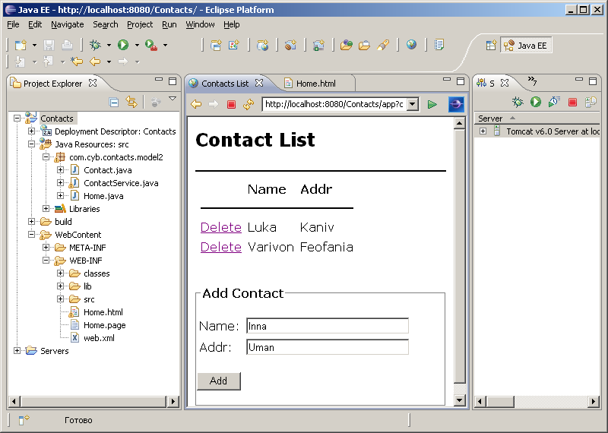
Проект Contacts
Notes:
Більшість програмних систем - це інструментальні засоби, які використовуються у виробничій діяльності. Розробники ПС повинні бути переконані, що їх продукт дійсно допоможе людям, а не буде “баластом”, що тільки нав'язується начальством. Тому розробнику перш ніж безпосередньо братись за реалізацію ПС, треба спочатку зрозуміти ділову сферу. Реальним кроком для цього є ділове моделювання (або бізнес-моделювання, моделювання виробничої діяльності організації чи підприємства).

Slide 11
Файл web.xml
<?xml version="1.0" encoding="UTF-8"?>
<web-app id="WebApp_ID" version="2.4"
xmlns="http://java.sun.com/xml/ns/j2ee"
xmlns:xsi="http://www.w3.org/2001/XMLSchema-instance"
xsi:schemaLocation="http://java.sun.com/xml/ns/j2ee
http://java.sun.com/xml/ns/j2ee/web-app_2_4.xsd">
<display-name>Contacts</display-name>
<servlet>
<servlet-name>Contacts</servlet-name>
<servlet-class> org.apache.tapestry.ApplicationServlet
</servlet-class>
<load-on-startup>1</load-on-startup>
</servlet>
<servlet-mapping>
<servlet-name>Contacts</servlet-name>
<url-pattern>/app</url-pattern>
</servlet-mapping>
</web-app>
Notes:
Більшість програмних систем - це інструментальні засоби, які використовуються у виробничій діяльності. Розробники ПС повинні бути переконані, що їх продукт дійсно допоможе людям, а не буде “баластом”, що тільки нав'язується начальством. Тому розробнику перш ніж безпосередньо братись за реалізацію ПС, треба спочатку зрозуміти ділову сферу. Реальним кроком для цього є ділове моделювання (або бізнес-моделювання, моделювання виробничої діяльності організації чи підприємства).

Slide 12
Home.html (1/2)
<body> <h3>Contact List</h3>
<hr size="2"/>
<table cellspacing="6">
<tr> <th align="left"> </th>
<th align="left">Name</th>
<th align="left">Addr</th>
</tr>
<tr> <td colspan="3"><hr/></td> </tr>
<tr jwcid="contacts">
<td><a href="" jwcid="deleteLink">Delete</a></td>
<td><span jwcid="@Insert"
value="ognl:currCnt.name">Homa</span></td>
<td><span jwcid="@Insert"
value="ognl:currCnt.addr">Hotiv</span></td>
</tr>
<tr jwcid="$remove$">
<td><a href="">Delete</a></td><td>Ivan</td> <td>Mliyv</td>
</tr>
</table>
Notes:
Більшість програмних систем - це інструментальні засоби, які використовуються у виробничій діяльності. Розробники ПС повинні бути переконані, що їх продукт дійсно допоможе людям, а не буде “баластом”, що тільки нав'язується начальством. Тому розробнику перш ніж безпосередньо братись за реалізацію ПС, треба спочатку зрозуміти ділову сферу. Реальним кроком для цього є ділове моделювання (або бізнес-моделювання, моделювання виробничої діяльності організації чи підприємства).

Slide 13
Home.html (2/2)
<br/> <br/>
<fieldset>
<legend><b>Add Contact</b></legend>
<form jwcid="form1">
<table border="0">
<tr><td> Name:<td><td><input type="text" size="30"
jwcid="inputname" /></td></tr>
<tr><td> Addr:<td><td><input type="text" size="30"
jwcid="inputaddr"/></td></tr>
</table> <br/>
<input type="submit" value=" Add ">
</form>
</fieldset>
</body>
</html>
Notes:
Більшість програмних систем - це інструментальні засоби, які використовуються у виробничій діяльності. Розробники ПС повинні бути переконані, що їх продукт дійсно допоможе людям, а не буде “баластом”, що тільки нав'язується начальством. Тому розробнику перш ніж безпосередньо братись за реалізацію ПС, треба спочатку зрозуміти ділову сферу. Реальним кроком для цього є ділове моделювання (або бізнес-моделювання, моделювання виробничої діяльності організації чи підприємства).

Slide 14
Home.page (1/2)
<?xml version="1.0" encoding="UTF-8"?>
<!DOCTYPE page-specification PUBLIC
"-//Apache Software Foundation//Tapestry Specification 4.1//EN"
"http://jakarta.apache.org/tapestry/dtd/Tapestry_4_1.dtd">
<page-specification class="com.cyb.contacts.model2.Home">
<property name="currCnt"/>
<component id="contacts" type="For">
<binding name="source" value="contacts"/>
<binding name="value" value="currCnt"/>
</component>
<component id="deleteLink" type="DirectLink">
<binding name="listener»
value="listener:onDeleteContact"/>
<binding name="parameters" value="currCnt.id"/>
</component>
Notes:
Більшість програмних систем - це інструментальні засоби, які використовуються у виробничій діяльності. Розробники ПС повинні бути переконані, що їх продукт дійсно допоможе людям, а не буде “баластом”, що тільки нав'язується начальством. Тому розробнику перш ніж безпосередньо братись за реалізацію ПС, треба спочатку зрозуміти ділову сферу. Реальним кроком для цього є ділове моделювання (або бізнес-моделювання, моделювання виробничої діяльності організації чи підприємства).

Slide 15
Home.page (2/2)
<component id="form1" type="Form">
<binding name="listener"
value="listener:onFormSubmit"/>
</component>
<component id="inputname" type="TextField">
<binding name="value" value="inputname"/>
</component>
<component id="inputaddr" type="TextField">
<binding name="value" value="inputaddr"/>
</component>
</page-specification>
Notes:
Більшість програмних систем - це інструментальні засоби, які використовуються у виробничій діяльності. Розробники ПС повинні бути переконані, що їх продукт дійсно допоможе людям, а не буде “баластом”, що тільки нав'язується начальством. Тому розробнику перш ніж безпосередньо братись за реалізацію ПС, треба спочатку зрозуміти ділову сферу. Реальним кроком для цього є ділове моделювання (або бізнес-моделювання, моделювання виробничої діяльності організації чи підприємства).

Slide 16
Home.java (1/2)
package com.cyb.contacts.model2;
import java.util.List;
import org.apache.tapestry.IRequestCycle;
import org.apache.tapestry.html.BasePage;
public abstract class Home extends BasePage {
private String inputname;
private String inputaddr;
public String getInputname() { return inputname; }
public void setInputname(String inputname) {
this.inputname = inputname;}
public String getInputaddr() { return inputaddr; }
public void setInputaddr(String inputaddr) {
this.inputaddr = inputaddr;}
Notes:
Більшість програмних систем - це інструментальні засоби, які використовуються у виробничій діяльності. Розробники ПС повинні бути переконані, що їх продукт дійсно допоможе людям, а не буде “баластом”, що тільки нав'язується начальством. Тому розробнику перш ніж безпосередньо братись за реалізацію ПС, треба спочатку зрозуміти ділову сферу. Реальним кроком для цього є ділове моделювання (або бізнес-моделювання, моделювання виробничої діяльності організації чи підприємства).

Slide 17
Home.java (2/2)
public ContactService contSrvc = new ContactService();
public List getContacts() {
return contSrvc.getContacts();
}
public void onFormSubmit(IRequestCycle cycle) {
Contact c = new Contact(inputname,inputaddr);
contSrvc.addContact(c);
cycle.activate("Home");
}
public void onDeleteContact(IRequestCycle cycle,
int id) {
contSrvc.removeContact(id);
cycle.activate("Home");
}
}
Notes:
Більшість програмних систем - це інструментальні засоби, які використовуються у виробничій діяльності. Розробники ПС повинні бути переконані, що їх продукт дійсно допоможе людям, а не буде “баластом”, що тільки нав'язується начальством. Тому розробнику перш ніж безпосередньо братись за реалізацію ПС, треба спочатку зрозуміти ділову сферу. Реальним кроком для цього є ділове моделювання (або бізнес-моделювання, моделювання виробничої діяльності організації чи підприємства).

Slide 18
Tapestry проект Login

Slide 19
Login.html
<html>
<head>
<title>Login</title>
</head>
<body>
<h1>Login</h1>
<form jwcid="loginForm">
<table border="0">
<tr><td>Email:</td><td><input type="text"
jwcid="email"/></td></tr>
<tr><td>Password:</td><td><input type="password"
jwcid="password"/></td></tr>
<tr><td></td><td><input type="submit"
value="Login"/></td></tr>
</table>
</form>
</body>
</html>
Notes:
Більшість програмних систем - це інструментальні засоби, які використовуються у виробничій діяльності. Розробники ПС повинні бути переконані, що їх продукт дійсно допоможе людям, а не буде “баластом”, що тільки нав'язується начальством. Тому розробнику перш ніж безпосередньо братись за реалізацію ПС, треба спочатку зрозуміти ділову сферу. Реальним кроком для цього є ділове моделювання (або бізнес-моделювання, моделювання виробничої діяльності організації чи підприємства).

Slide 20
Login.page
<page-specification>
<component id="loginForm" type="Form">
<binding name="listener" value="listener:onLogin"/>
</component>
<component id="email" type="TextField">
<binding name="value" value="email"/>
</component>
<component id="password" type="TextField">
<binding name="value" value="password"/>
<binding name="hidden" value="true"/>
</component>
</page-specification>
Notes:
Більшість програмних систем - це інструментальні засоби, які використовуються у виробничій діяльності. Розробники ПС повинні бути переконані, що їх продукт дійсно допоможе людям, а не буде “баластом”, що тільки нав'язується начальством. Тому розробнику перш ніж безпосередньо братись за реалізацію ПС, треба спочатку зрозуміти ділову сферу. Реальним кроком для цього є ділове моделювання (або бізнес-моделювання, моделювання виробничої діяльності організації чи підприємства).

Slide 21
Login.java
public abstract class Login extends BasePage {
private String email;
private String password;
public String onLogin() {
try {
User user = Users.getKnownUsers().getUser(email, password);
//remember that this user has logged in.
return "Home";
} catch (AuthenticationException e) {
//display an error and show the Login page again.
return null;
}
}
public String getEmail() {return email;}
public void setEmail(String email) {
this.email = email;
}
public String getPassword() {return password;}
public void setPassword(String password) {
this.password = password;
}
}
Notes:
Більшість програмних систем - це інструментальні засоби, які використовуються у виробничій діяльності. Розробники ПС повинні бути переконані, що їх продукт дійсно допоможе людям, а не буде “баластом”, що тільки нав'язується начальством. Тому розробнику перш ніж безпосередньо братись за реалізацію ПС, треба спочатку зрозуміти ділову сферу. Реальним кроком для цього є ділове моделювання (або бізнес-моделювання, моделювання виробничої діяльності організації чи підприємства).

Slide 22
User.java
public class User {
private String id;
private String email;
private String password;
private String creditCardNo;
public User(String id, String email, String password,
String creditCardNo) {
this.id = id;
this.email = email;
this.password = password;
this.creditCardNo = creditCardNo;
}
public boolean authenticate(String email, String password) {
return this.email.equals(email) &&
this.password.equals(password);
}
}
Notes:
Більшість програмних систем - це інструментальні засоби, які використовуються у виробничій діяльності. Розробники ПС повинні бути переконані, що їх продукт дійсно допоможе людям, а не буде “баластом”, що тільки нав'язується начальством. Тому розробнику перш ніж безпосередньо братись за реалізацію ПС, треба спочатку зрозуміти ділову сферу. Реальним кроком для цього є ділове моделювання (або бізнес-моделювання, моделювання виробничої діяльності організації чи підприємства).

Slide 23
Users.java (1/2)
public class Users {
private List users;
private static Users knownUsers;
public Users() {
users = new ArrayList();
}
public void add(User user) {
users.add(user);
}
public User getUser(String email, String password) {
for (Iterator iter = users.iterator();
iter.hasNext();) {
User user = (User) iter.next();
if (user.authenticate(email, password)) {
return user;
}
}
throw new AuthenticationException();
}
Notes:
Більшість програмних систем - це інструментальні засоби, які використовуються у виробничій діяльності. Розробники ПС повинні бути переконані, що їх продукт дійсно допоможе людям, а не буде “баластом”, що тільки нав'язується начальством. Тому розробнику перш ніж безпосередньо братись за реалізацію ПС, треба спочатку зрозуміти ділову сферу. Реальним кроком для цього є ділове моделювання (або бізнес-моделювання, моделювання виробничої діяльності організації чи підприємства).

Slide 24
Users.java (2/2)
public static Users getKnownUsers() {
if (knownUsers == null) {
knownUsers = new Users();
knownUsers.add(new User("u001", "paul@yahoo.com",
"aaa", "1111 2222 3333 4444"));
}
return knownUsers;
}
}
public class AuthenticationException extends
RuntimeException {
private static final long serialVersionUID =
-1670128825240124508L;
}
Notes:
Більшість програмних систем - це інструментальні засоби, які використовуються у виробничій діяльності. Розробники ПС повинні бути переконані, що їх продукт дійсно допоможе людям, а не буде “баластом”, що тільки нав'язується начальством. Тому розробнику перш ніж безпосередньо братись за реалізацію ПС, треба спочатку зрозуміти ділову сферу. Реальним кроком для цього є ділове моделювання (або бізнес-моделювання, моделювання виробничої діяльності організації чи підприємства).

Slide 25

Notes:
Більшість програмних систем - це інструментальні засоби, які використовуються у виробничій діяльності. Розробники ПС повинні бути переконані, що їх продукт дійсно допоможе людям, а не буде “баластом”, що тільки нав'язується начальством. Тому розробнику перш ніж безпосередньо братись за реалізацію ПС, треба спочатку зрозуміти ділову сферу. Реальним кроком для цього є ділове моделювання (або бізнес-моделювання, моделювання виробничої діяльності організації чи підприємства).

Slide 26
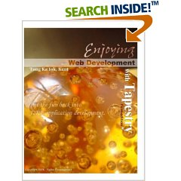
Notes:
Більшість програмних систем - це інструментальні засоби, які використовуються у виробничій діяльності. Розробники ПС повинні бути переконані, що їх продукт дійсно допоможе людям, а не буде “баластом”, що тільки нав'язується начальством. Тому розробнику перш ніж безпосередньо братись за реалізацію ПС, треба спочатку зрозуміти ділову сферу. Реальним кроком для цього є ділове моделювання (або бізнес-моделювання, моделювання виробничої діяльності організації чи підприємства).

Slide 27
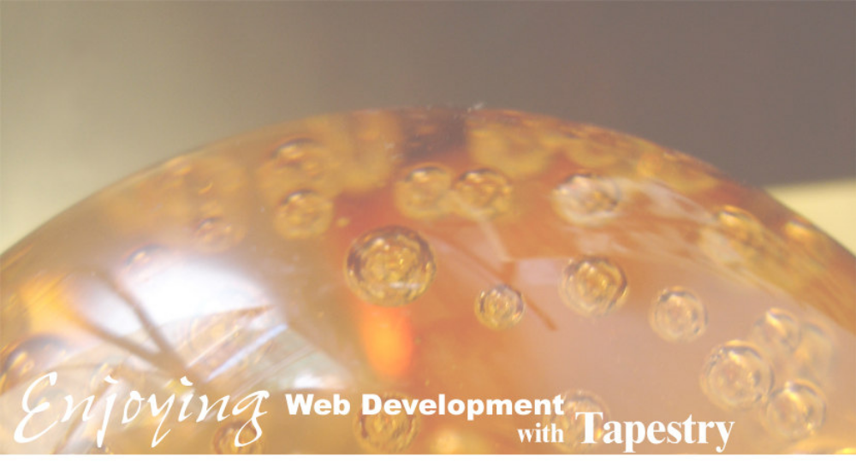
Notes:
Більшість програмних систем - це інструментальні засоби, які використовуються у виробничій діяльності. Розробники ПС повинні бути переконані, що їх продукт дійсно допоможе людям, а не буде “баластом”, що тільки нав'язується начальством. Тому розробнику перш ніж безпосередньо братись за реалізацію ПС, треба спочатку зрозуміти ділову сферу. Реальним кроком для цього є ділове моделювання (або бізнес-моделювання, моделювання виробничої діяльності організації чи підприємства).

Slide 28
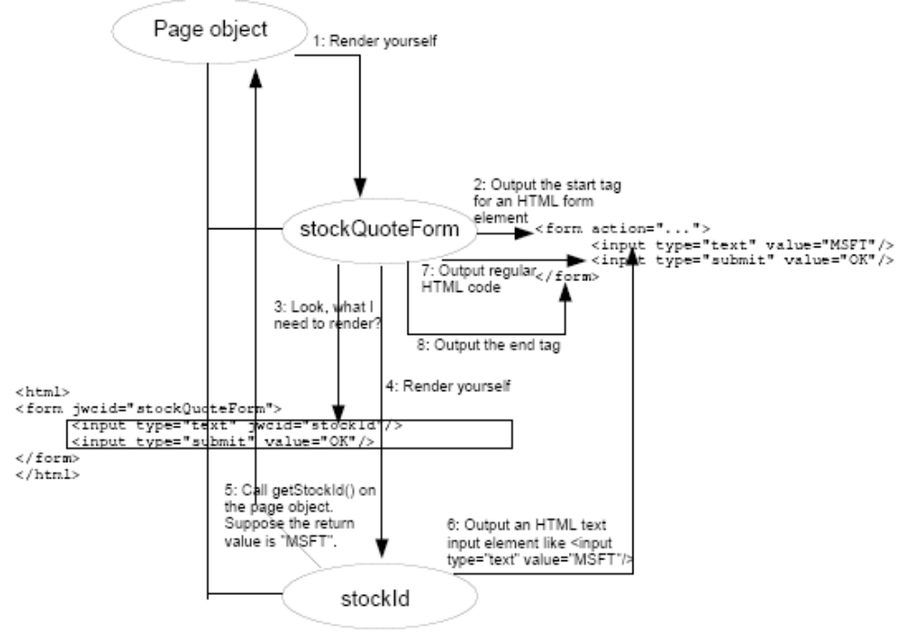
13 Tap
III курс
2008

Slide 29
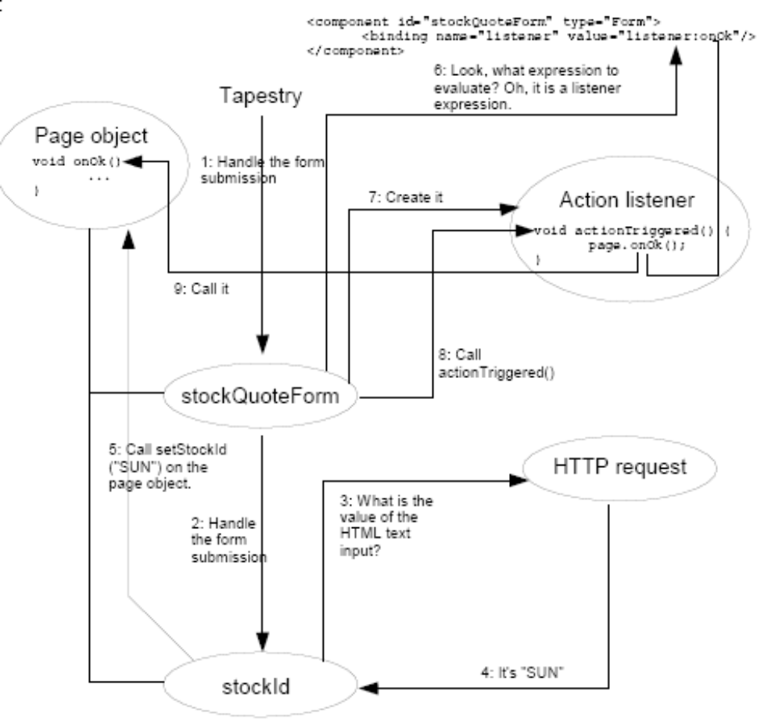
13 Tap
III курс
2008

